Slide 1


الباب: موارد طبيعية من البلاد
عارضة مرافقة لموضوع "المعادن" – الفصل الثالث
Notes:
הפרק עוסק בקבוצת חומרים בעלת חשיבות רבה בחיינו — המתכות.
את רוב סוגי המתכות מפיקים מעפרות מתכת שנמצאות בסלעי כדור הארץ. הפרק מזמן היכרות עם תכונות המתכות, השימושים בהן, תהליכי הפקה וייצור, המחיר הסביבתי העלול להיגרם כתוצאה מתהליכי הפקה וייצור, ופתרונות טכנולוגיים והתנהגותיים להקטנת המחיר הסביבתי.
נקודת המוצא של הפרק היא טכנולוגית — שימוש במתכות לרווחת האדם. ההיכרות עם תכונות המתכות נעשית באמצעות שימוש במיומנויות חקר (תצפיות וניסויים). האדם מנצל את תכונות המתכות למגוון שימושים. לשימושים אלה יש השלכות חיוביות על איכות החיים של האדם אך גם שליליות על הסביבה.
חשוב להמחיש לתלמידים את קשרי הגומלין בין מדע לבין טכנולוגיה מן ההיבט של ניצול משאבי הטבע לרווחת האדם מחד גיסא, ומן ההיבט של בעיות סביבתיות ודרכים לפתרונן מאידך גיסא.
פותחים את השיעור עם סיפור הבהלה לזהב. לפני הקראת הסיפור אפשר להקרין בכיתה את הסרטון הבהלה לזהב שבקופית 2.
לאחר צפייה בסרטון וקריאת הסיפור שבעמוד 42 עורכים דיון בשאלה אילו מתכות נוספות מסתתרות בסלעים מתחת לרגלנו .
פתיחה חווייתית זו הדיון בשאלה נועדו לבדוק ידע מוקדם של התלמידים בנושא מתכות וגירוי והניעה ללמידה.

Slide 2
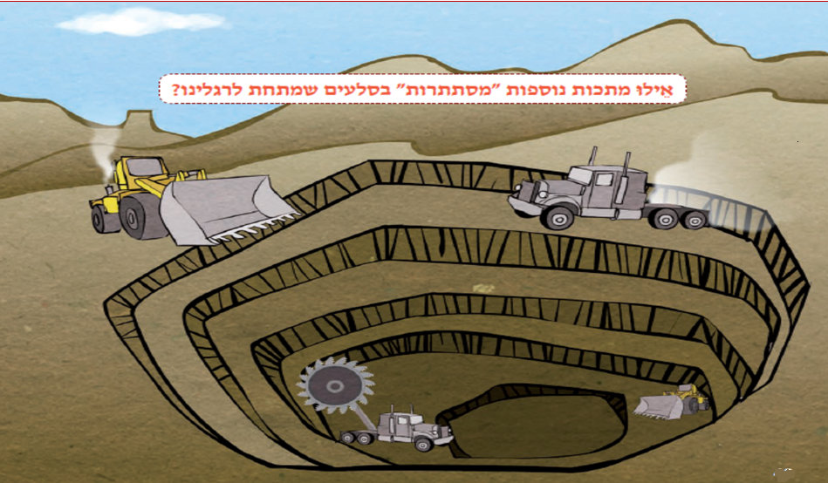
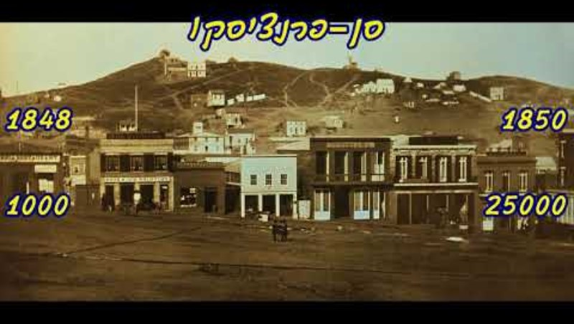
التَّهَافُتُ عَلَى الذَّهَب
صفحة 42
עמוד 42
עמוד 42
Notes:
הפרק מתחיל בסיפור ההיסטורי המרתק של הבהלה לזהב. נהירה של אנשים לחיפוש המתכת היקרה והנדירה בקרקעות וסלעים.
מומלץ להקרין את הסרטון וגם לקרוא את הטקסט שבעמוד 42. הסיפור משמש כגשר ללימוד נושא המתכות: היכן נמצאות המתכות ומדוע הן חשובות כל כך לאדם. הסרטון משולב גם במשימה המתוקשבת "זהב בזבל" שבאתר במבט מקוון (ראו בהמשך).

Slide 3
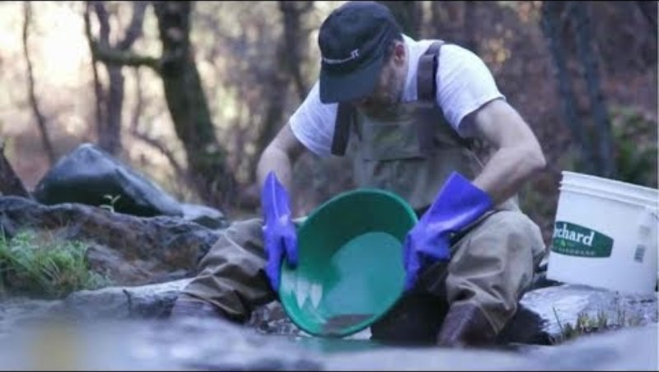
הבהלה לזהב | מתוך רואים עולם 13.01.18 (youtube.com)
Notes:
מומלץ לאפשר צפייה עד 03:26 דקות.

Slide 4

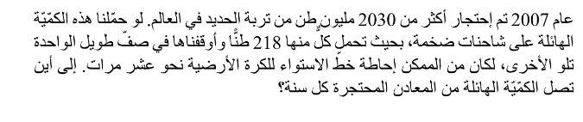

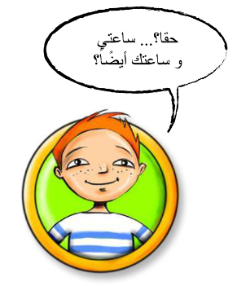
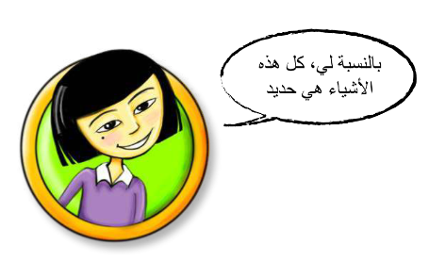
أية صفات توجد للمعادن التي تمكِّننا من استخدامها في العديد من الاستعمالات؟
صفحة 44
Notes:
תת פרק זה מתמקד בהיכרות עם תכונות המתכות, המשותפות והייחודיות לכל אחת וכן בביסוס העקרון של התאמת תכונות חומר לדרישות מהמוצר.
הפרק מזמן התנסות מדעית והתנסות טכנולוגית שמזמנת יישום של ידע מדעי בפתרון הטכנולוגי.
השיח בין הילדים מזמן דיון בשאלה: אילו תכונות יש למתכות שמאפשרות לעשות בהן מגוון שימושים?

Slide 5
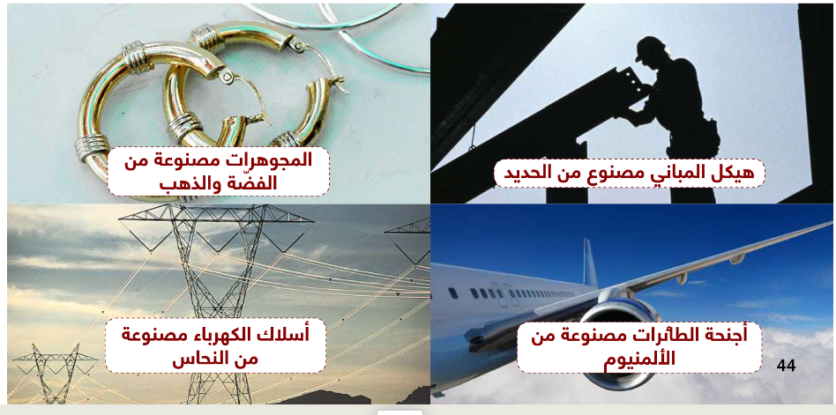
معادن في البيئة
Notes:
עבור רובנו השימוש במתכות מובן מאיליו אבל הבניינים שבהם אנו גרים לא היו עומדים ללא מתכות, כל המכשירים שאנו משתמשים בהם לא היו קיימים ללא המתכות. גם מוצרים שאינם בנויים ממתכות תלויים במתכות בתהליך ייצורם: ללא מתכות לא היינו יכולים לנסר עצים או לחתוך אבנים, לייצר בגדים, או לנוע ממקום למקום במהירות ובקלות.

Slide 6


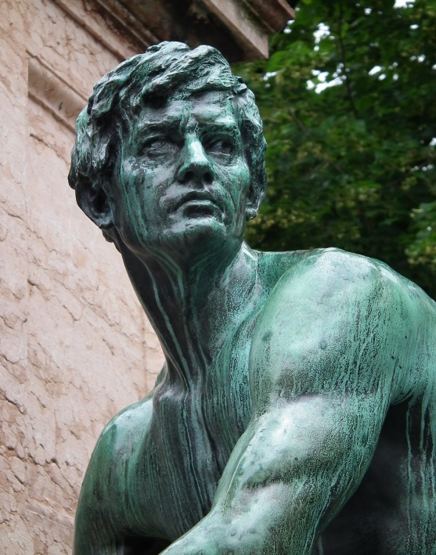
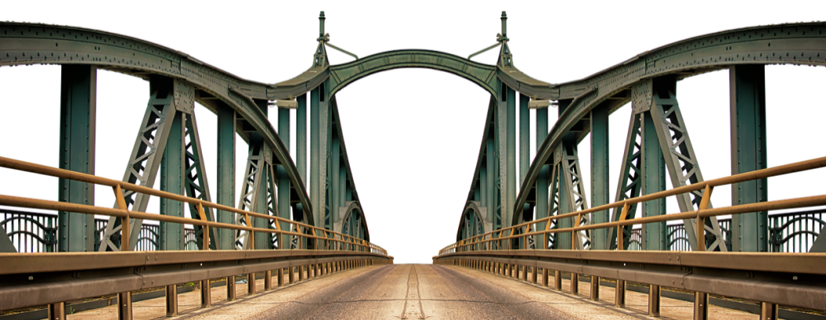
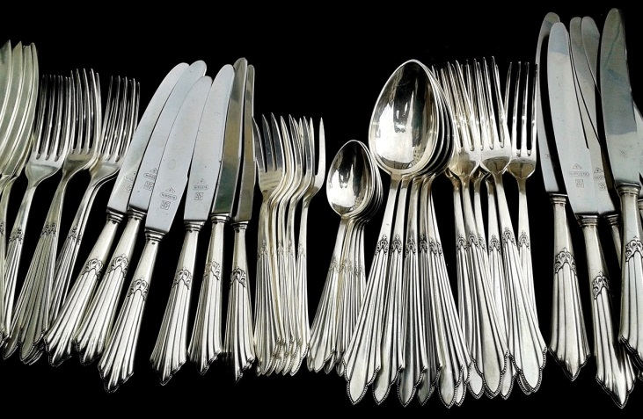
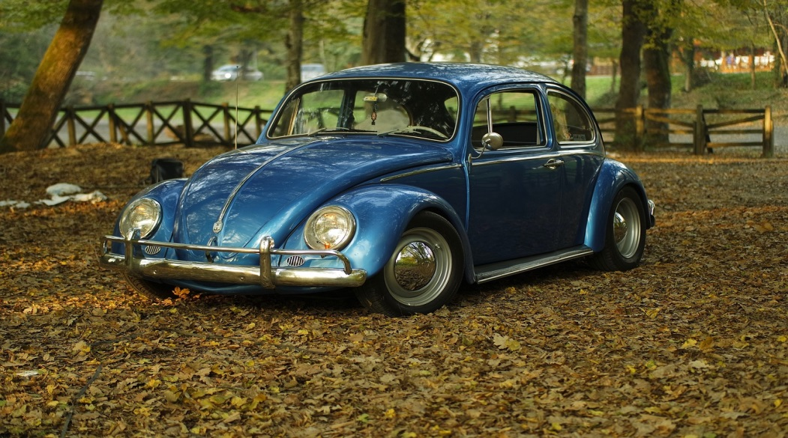
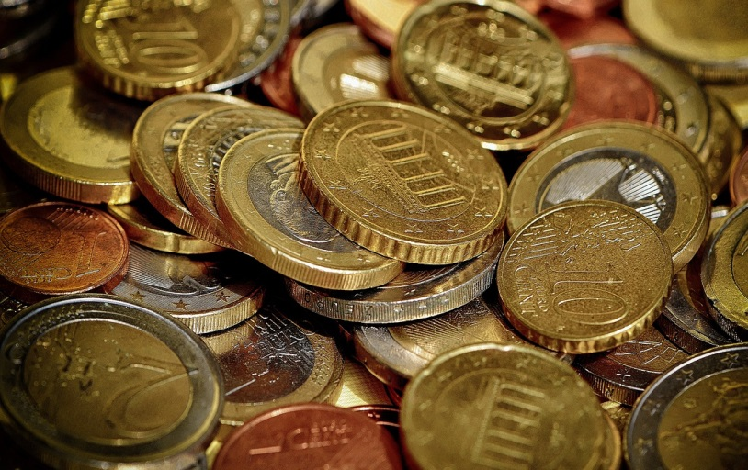
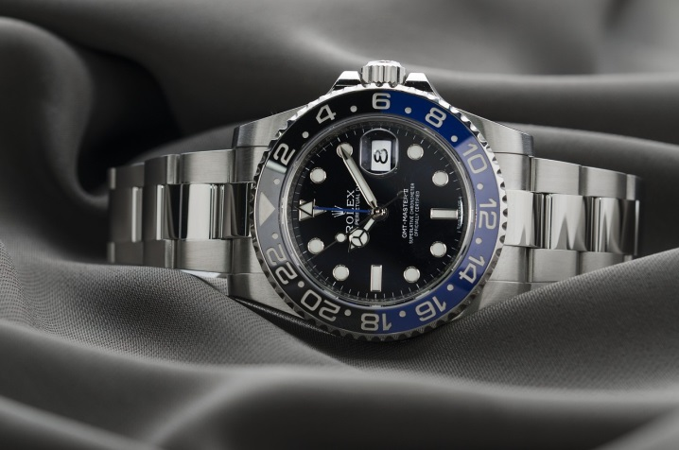
صفحة 45
Notes:
חלק א של המשימה מומלץ לתת כעבודת הכנה בבית לקראת הביצוע של חלק ב של המשימה. בפעילות זו התלמידים מתבקשים לזהות מוצרי מתכת שנמצאים בסביבתם (בבית, בחצר, ברחוב) על בסיס ידע אישי. תוצרי המשימה עתידים לספק מידע אודות הידע המוקדם של התלמידים כמו גם על תפיסות חלופיות (לדוגמה: מתכות הן ברזלים).
מטרה נוספת של הפעילות היא לעורר את המובן מאליו: אנחנו עושים שימוש רב במתכות ובלעדיהן לא נוכל לתפקד בחיי היומיום.
שימו לב כהכנה להתנסות יש לסמן מראש את שם המתכת שממנה עשוי כל חוט מתכת ומוט מתכת.
חשוב לדאוג שיהיו על המגש לפחות ארבע מתכות שונות. (ברזל, אלומיניום, בדיל, נחושת)

Slide 7
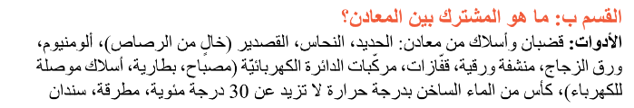
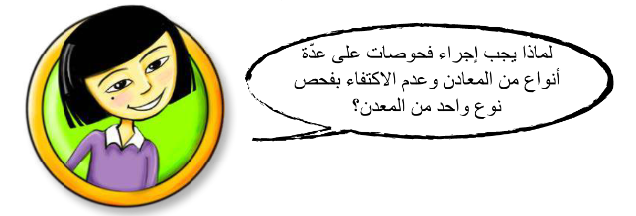
اقرأوا التعليمات صفحة 45 وأجيبوا عن الأسئلة 5-1.
Notes:
אחת התפיסות החלופיות השכיחות ביחס למושג מתכות היא תפיסה המעניקה לברזל את המשמעות של המושג הכולל מתכת.
לפי תפיסה זו, נחושת, אלומיניום וזהב הם סוגים של "ברזלים". הטיפול בתפיסה נעשה באמצעות הבניית המושג מתכת בתהליך חשיבה אינדוקטיבי, שבו חוקרים מגוון מתכות ומַבנים הכללה אודות התכונות המשותפות והתכונות הייחודיות. להכרת אסטרטגיה לטיפול בתפיסה חלופית זו.

Slide 8
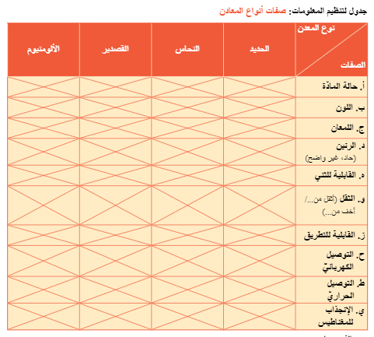
46صفحة
Notes:
מארגנים את תוצאות הבדיקה של תכונות המתכות בטבלה. ומסיקים מסקנות על הדומה והשונה. למתכות תכונות משותפות: מוליכות חשמל, מוליכות חום, מוצקות בטמפרטורת החדר בעלות צליל אופייני וברק, ניתנות לכיפוף, ניתנות לריקוע.
המתכות נבדלות בצבען, בכובדן, משיכה למגנט

Slide 9



افحصوا صفات الحديد، النحاس، القصدير والالومنيوم حسب التعليمات في الصفحات 49-46
Notes:
המתכות הן מוצקות (פרט לכספית) והן ניתנות להעברה ממצב צבירה מוצק למצב צבירה נוזל (וההיפך).
חשוב לברר את הידע הקודם של התלמידים ביחס למושגים מוצק, נוזל, העברה ממצב למצב, התכה, טמפרטורת היתוך, התמצקות/הקפאה ולהשתמש בשפה המדעית המתאימה.
קשה להגדיר את צבען של המתכות. תשובות כמו "צבע כסף" הן תשובות מספקות.
ברק הוא תכונה אופיינית למתכות. החזרת אור מפני המתכת היא כמעט שלמה, לפיכך המתכות מבריקות (יש להן ברק מתכתי).

Slide 10


صفحة 47
Notes:
צליל: לצליל הנשמע בעקבות ההתנגשות של המוט המתכתי ברצפה קוראים צליל מתכתי.
כיפוף: הקלות שבה מכופפים חוט מתכת תלויה בעובי החוט ולא רק בסוג המתכת.

Slide 11
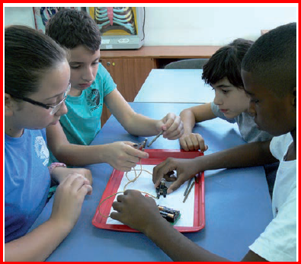

صفحة 48
Notes:
מי כבד יותר? – כובד של גוף תלוי במסה הסגולית שלו (מסה סגולית היא כמות החומר בסמ"ק אחד) ובנפחו. אפשר להסתפק בהשוואת גופים בעלי נפח זהה. לפיכך, חשוב להקפיד לבדוק מוטות של מתכת בעלי אותו נפח (אורך ועובי). חשוב להדגיש שבבדיקה ללא מאזניים
אנו מסתמכים על החושים (קל/ כבד). אם יש ברשותכם מאזניים, אפשר לבדוק באיזה מוט מתכת כמות החומר (מסה) גדולה יותר.
ריקוע: ניתנות לשינוי צורה כאשר מפעילים עליהן לחץ.
מוליכות חשמל: תכונה זו נלמדה בכיתה ג. חשוב לערוך אזכור למושגים מוליכים ומבדדים. מתכות שייכות לקבוצת מוליכי החשמל.

Slide 12
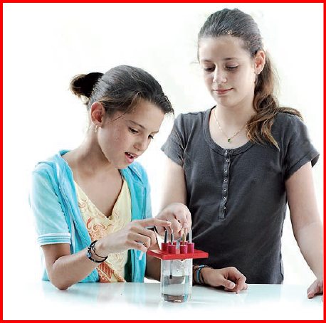

الصفحات 49-48
Notes:
מוליכות חום: תכונה זו נלמדה בכיתה ג. חשוב לערוך אזכור למושגים מוליכי חום גרועים ומוליכי חום טובים.
מתכות שייכות לקבוצת מוליכי החום הטובים.
מגנטיות: תכונה זו נלמדה בכיתה ג. חשוב לערוך אזכור למושג מגנטיות. תכונה זו ייחודית לברזל ולניקל.
הבניית משמעות למושג הכולל מתכת נעשית באמצעות הסקת מסקנות בדרך של אינדוקציה (הכללה).
התוצר של ההכללה הוא הכלל אודות מאפייני המתכות.

Slide 13
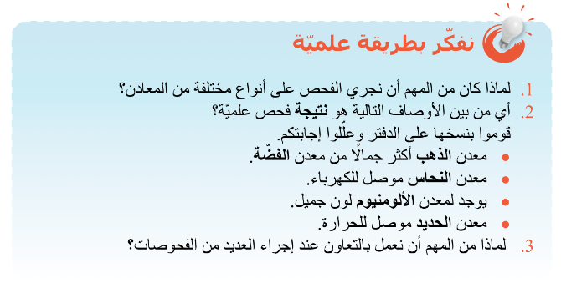
صفحة 49
Notes:
התבנית חושבים מדע נועדה לערוך רפלקציה על תהליך הלמידה וחשיבה על תהליכי החשיבה שהתלמידים הפעילו.
שימו לב!
תיאורים מדעיים הם תיאורים אובייקטיביים המתייחסים למה שנאסף בתצפית או בניסוי בלי לנקוט עמדה שיפוטית ולערב דעות אישיות או רגשות. לכן מבין
המשפטים המתוארים רק המשפטים "המתכת נחושת מוליכה חשמל" ו"המתכת ברזל מוליכה חום" מבטאים תיאור מדעי.

Slide 14
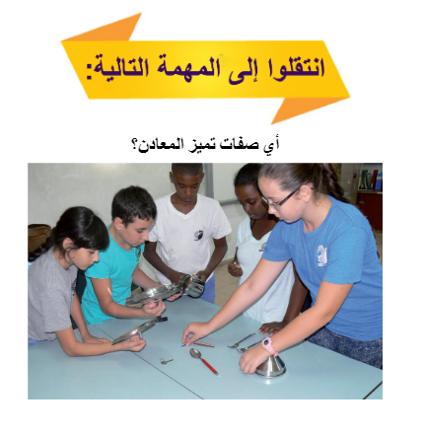
انتبهوا:
التجربة في المهمة المحوسبة لا تستَبْدِل التجربة العمليَّة.
Notes:
באתר במבט מקוון, בספר הדיגיטלי, משימה: אילו תכונות מאפיינות את המתכות?, עמוד 45.

Slide 15
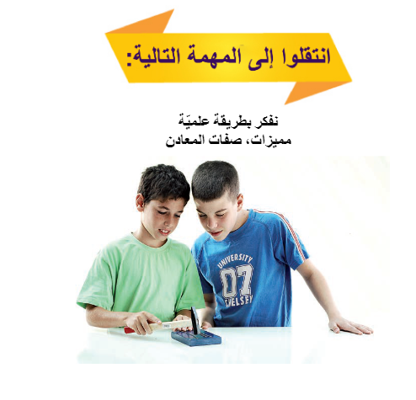
انتبهوا:
التجربة في المهمة المحوسبة لا تستَبْدِل التجربة العمليَّة.
.
Notes:
באתר במבט מקוון, בספר הדיגיטלי, משימה: מאפיינים תכונות של מתכות, עמוד 49

Slide 16

اقرأوا قطعَة المعلومات صفات مشتركة للمعادن صفحة 50 وأجيبوا عن الأسئلة 2-1.
Notes:
המשימה עוסקת במשותף לסוגי המתכות. לרוב למתכות יש תכונות משותפות שאנו מנצלים. למשל מנצלים את תכונת מוליכות חום לייצור סירים מאלומיניום, מנחושת ופלדה (נירוסטה). מנצלים את תכונת המוליכות החשמלית ומייצרים חוטי חשמל מאלומיניום ומנחושת.
ההתנסות במשימה זו נועדה לתרגל את עקרון של התאמת תכונות חומרים לדרישות מן המוצר. התכונות המשותפות והייחודיות מנוצלות בהתאם לדרישות מן המוצר.

Slide 17
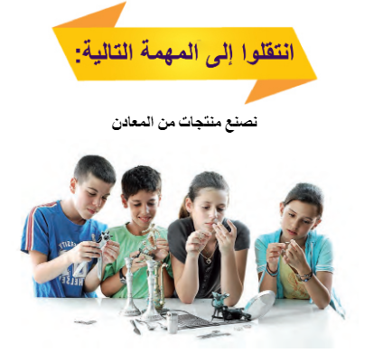
انتبهوا:
التجربة في المهمة المحوسبة لا تستَبْدِل التجربة العمليَّة.
Notes:
באתר במבט מקוון, בספר הדיגיטלי, משימה: בונים מוצרים ממתכת, עמוד 50.

Slide 18

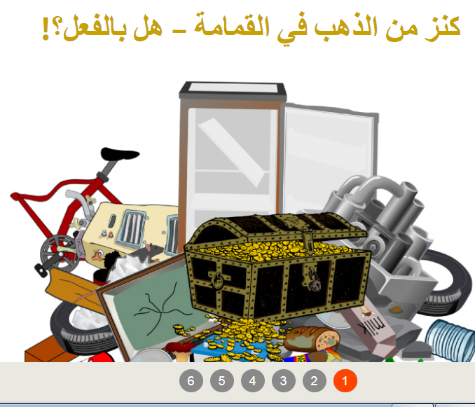
مهمة محوسبة
Notes:
ביצוע המשימה המתוקשבת מסייע לתרגול תכונות המתכות וכן להבנת הקשר שבין תכונות המתכת לשימוש בה.

Slide 19





يمكن أن يكون النحاس موصلًا للكهرباء أفضل من المعادن الأخرى؟
هذا حقًّا غريب، جميع المعادن موصلة للكهرباء. بماذا يهُم من أي معدن يصنعون أسلاك الكهرباء؟
دنيا
سهاد
صفحة 51
Notes:
המשימה עוסקת בהבניה מפורשת של תכנון ניסוי מדעי מבוקר לשאלת חקר נתונה. התלמידים מתחקים אחר דרכי החשיבה
והעשייה של שתי הדמויות שמוצגות בסיפור, מפעילים חשיבה ביקורתית ומבצעים ניסוי לפי הכללים של ניסוי מבוקר.
מומלץ לדובב את התלמידים להתייחס לשיח שמתקיים בין תמר והדר ולעודד אותם לנסח שאלות חקר.
השערות הן הסברים אפשריים לתופעות. ההשערות לרוב מבוססות על ידע או על מידע.

Slide 20
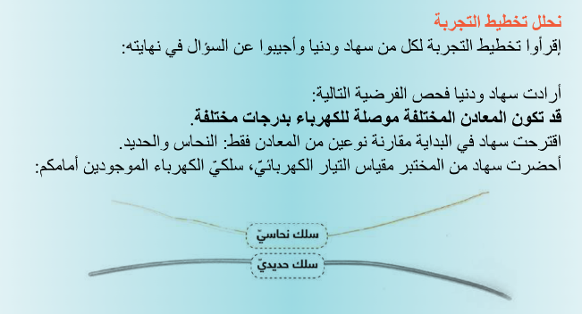

صفحة 51
Notes:
הילדים קוראים את השיח בין הבנות ומנסים לענות על השאלה: מה לא הוגן בניסוי?
שימו לב: בניסוי מדעי יש להקפיד שרק גורם אחד יהיה שונה (אורך התיל, העובי או סוג המתכת) וכל שאר הגורמים יהיו זהים.
המיומנות בידוד משתנים נלמדה בפרק סלעים וקרקעות. מטרת הפעילות היא לבסס ולחזק את המיומנות.

Slide 21
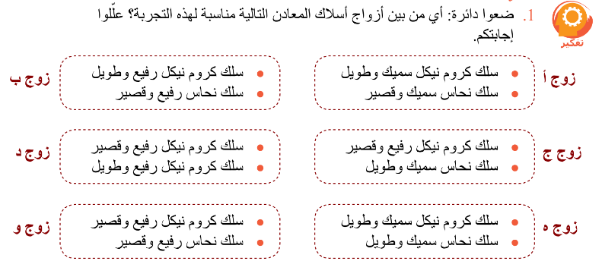
نخطط التجربة بشكل صحيح (صفحة 52)

Slide 22
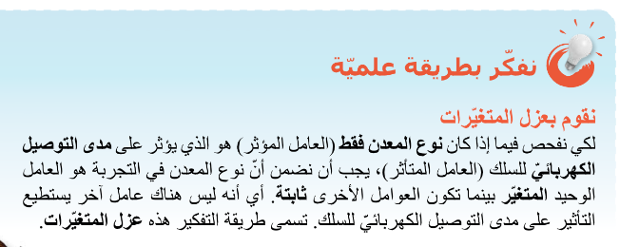
كيف نقوم بذلك؟
صفحة 52
Notes:
התבנית חושבים מדע נועדה להמשגה של פעולת החשיבה בידוד משתנים. חשוב לעודד את התלמידים
להשתמש במיומנות זו בתכנון הניסוי.

Slide 23
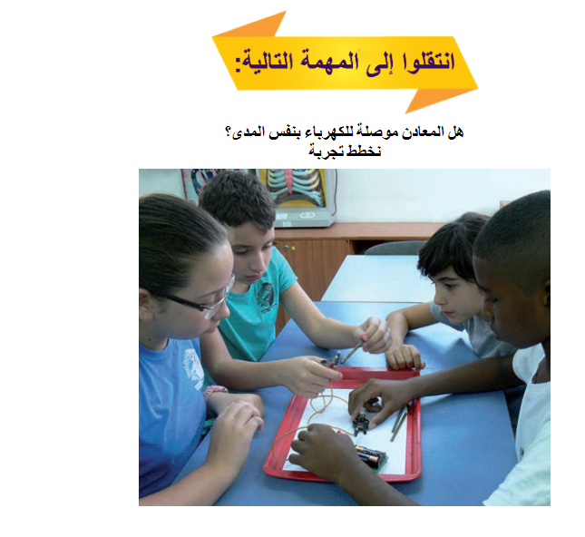
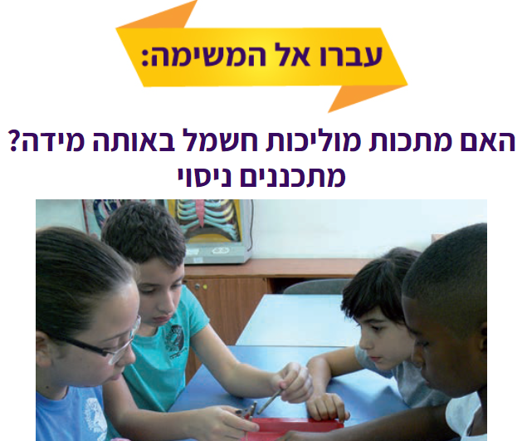
انتبهوا:
التجربة في المهمة المحوسبة لا تستَبْدِل التجربة العمليَّة.
.
Notes:
באתר במבט מקוון, בספר הדיגיטלי, משימה: האם מתכות מוליכות חשמל באותה מידה?, עמוד 52

Slide 24
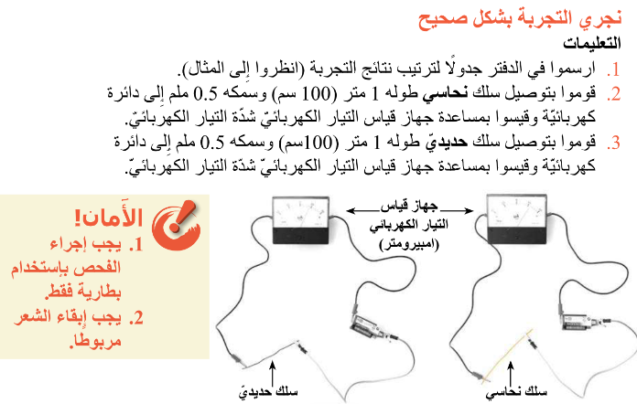
نفِّذوا البنود 4-1 في «نجري التجربة بشكل صحيح», التعليمات صفحة 53.
Notes:
בחלק זה נערכת הוראה מפורשת של עריכת ניסוי מבוקר (בהתאם לתכנון), ארגון התוצאות בטבלה והסקת מסקנות.
חשוב להביא את הלומדים למודעות אודות המטרות של כל אחד משלבי הביצוע.

Slide 25
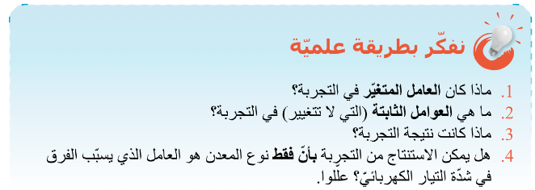
صفحة 53
أجيبوا عن البنود 2-1 في دعوة للبحث صفحة 54.
Notes:
מטרת התבנית חושבים מדע היא להביא את הלומדים למודעות אודות מיומנויות החקר שהופעלו.

Slide 26
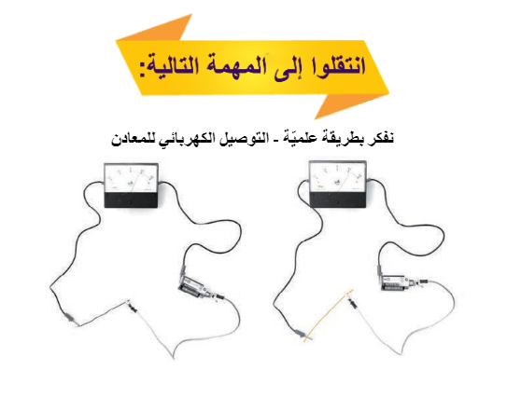
Notes:
באתר במבט מקוון, בספר הדיגיטלי, משימה: חושבים מדע- מוליכות חשמלית של מתכות, עמוד 53.

Slide 27

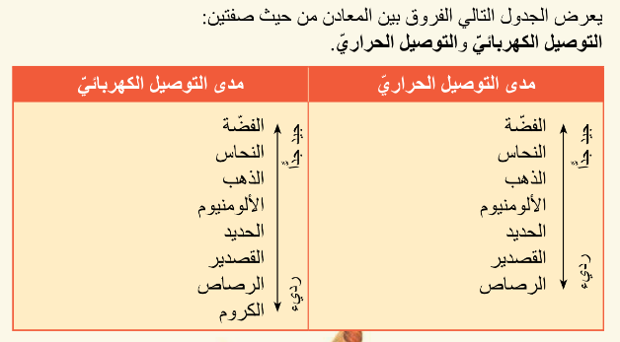
اقرأوا قطع المعلومات في الصفحات 55-54 وتمعنوا في الجدول التالي وأجيبوا عن الأسئلة في الصفحات 56-55.
Notes:
מתכות מוליכות חשמל ומוליכות חום משותפת לכל המתכות אך מידת הולכת החום והחשמל משתנה ממתכת למתכת.
העקרון הנלמד בקטעי המידע התאמת תכונות המתכת לדרישות מהמוצר.

Slide 28
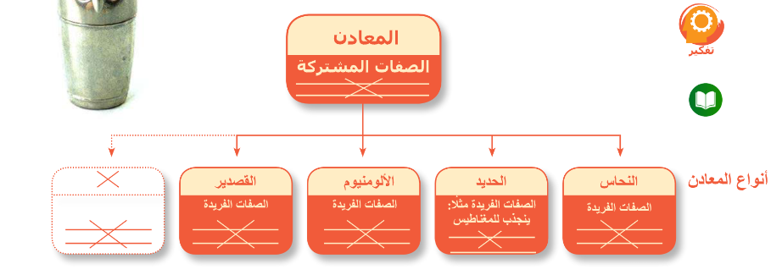
العلاقة بين المعادن وأنواع المعادن(نموذج للتصنيف والتعميم)
Notes:
הצגת ידע בתרשים מסייעת ללמידה. הצגת ידע במגוון אפשרויות ייצוג פונה לשונות בין לומדים ושונות בין סגנונות למידה.
חשוב להסב את תשומת לב הלומדים למבנה תרשים הזרימה.
במלבן העליון רושמים את התכונות המשותפות (הכללה). במלבנים התחתונים רושמים את התכונות הייחודיות של סוגי המתכות. חשוב להצביע על יחסי הכלה שבין המושג מתכת לסוג המתכת.
מודל של מיון והכלה
מטרה: למיין ולארגן מרכיבים בסביבה הטבעית והמלאכותית במערך היררכי שמבטא יחסי הכלה (יחסים בין מושגים כוללים לפרטיים).

Slide 29
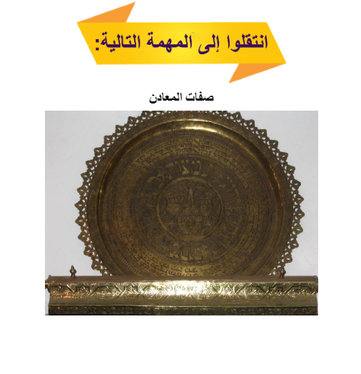
Notes:
באתר במבט מקוון, בספר הדיגיטלי, משימה: תכונות של מתכות, עמוד 55.

Slide 30

Notes:
באתר במבט מקוון, בספר הדיגיטלי, משימה: תכונות של מתכות-המשך, עמוד 56.

Slide 31
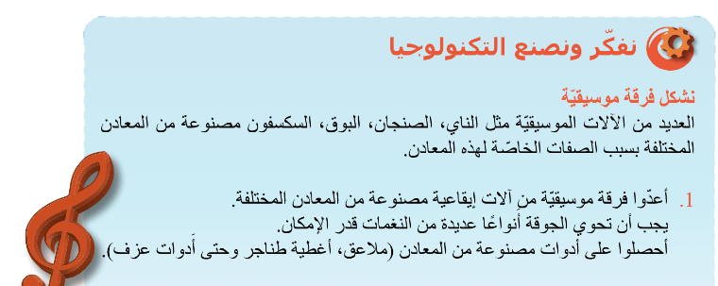




أجيبوا عن البنود 5-1, صفحة 57:
نُشَكِّل فرقة موسيقيَّة
نجمَع ونُعالِج المعلومات.
Notes:
יישום הבנה. התלמידים מציגים את העקרון של התאמת תכונת המתכת לדרישות מן המוצר וכן את השונה בין מתכות למרות שלכולן צליל מתכתי אופייני הן נבדלות באיכות הליל, גובהו ועוצמתו.

Slide 32
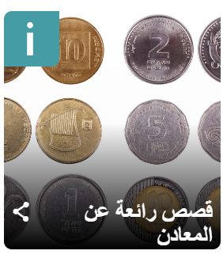
مهمة محوسبة
Notes:
באתר במבט מקוון, יחידת התוכן: משאבי טבע, משימה: סיפורים מרתקים על מתכות, המשימה מציגה ארבעה סיפורים (אחד לבחירה) על מתכות. באמצעות הסיפורים התלמידים מאפיינים את תכונות המתכות, שיטות העיבוד שלהן ואת התאמתן לשימוש בהן.

